Slide 1
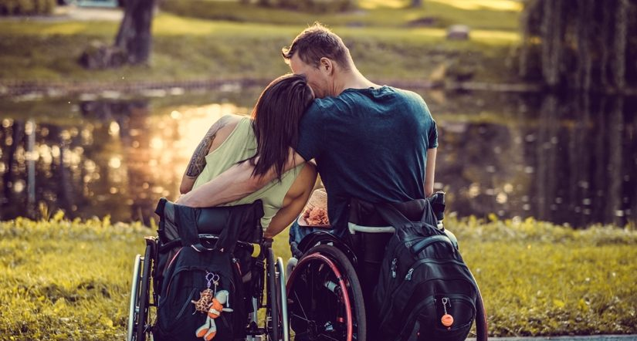
Une épaule sur qui
se reposer N°5

Slide 2

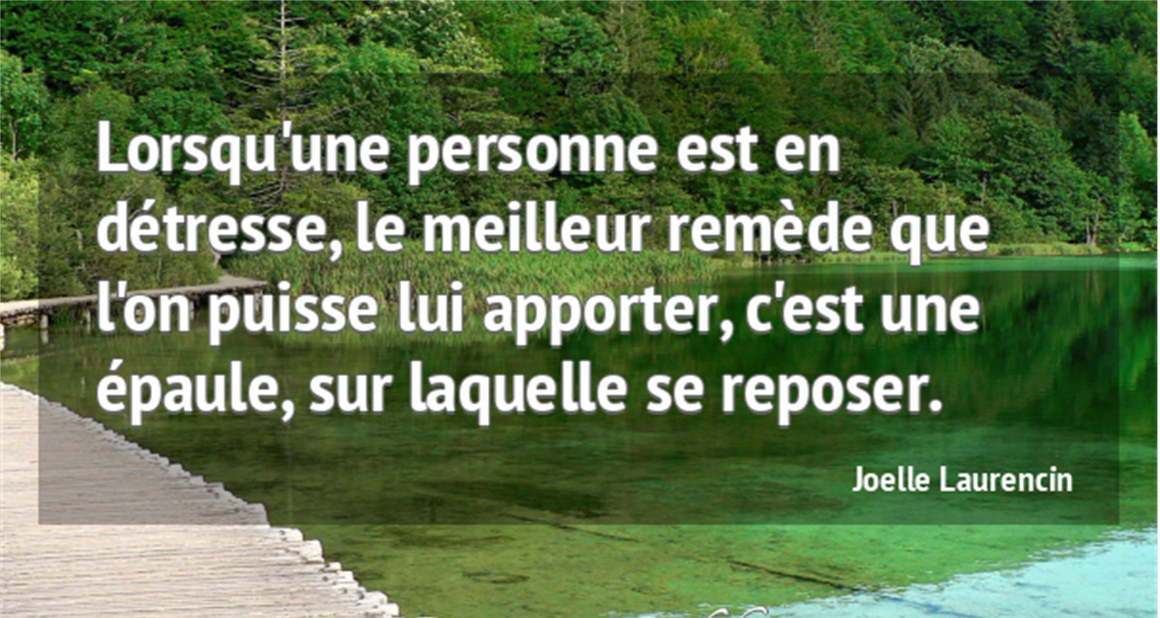

Slide 3



Slide 4


Slide 5



Slide 6


Slide 7



Slide 8
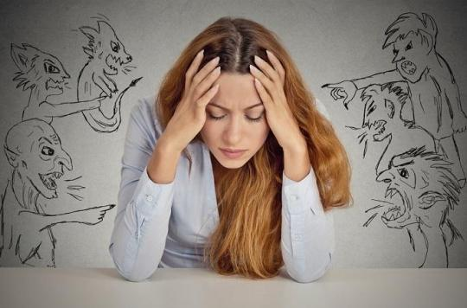

Slide 9



Slide 10
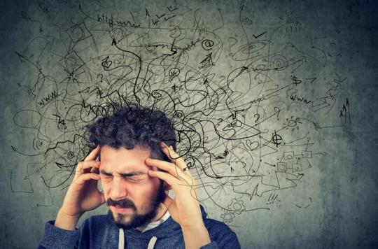

Slide 11


Slide 12
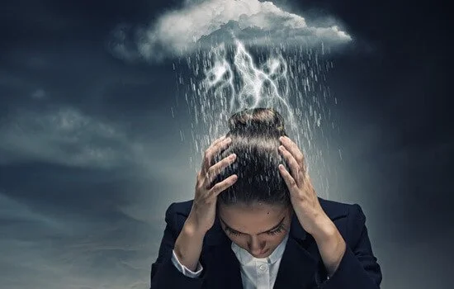

Slide 13


Slide 14


Slide 15
C’était
Une épaule sur qui
se reposer

